Slide 1


Проектирование образовательной среды для реализации модуля «Краеведение» 2021
МБОУ «СОШ № 28 с. Анисимовка»
ШМР
САВЕЛЬЕВА Марина Владимировна,
заместитель директора школы по УВР и НМСШ

Slide 2
Приоритетная задача Российской Федерации в сфере образования и воспитания детей - развитие высоконравственной личности, разделяющей российские традиционные духовные ценности. (Стратегия развития воспитания в Российской Федерации на период до 2025 года (от 29.05.2015 г. № 996-р)
Конституция Российской Федерации
Федеральный закон «Об образовании в РФ» от 29.12.2012 № 273-ФЗ
ФГОС начального и основного общего образования от 17.12.2010 № 1897
Концепция духовно-нравственного развития и воспитания личности гражданина России
Стратегия национальной безопасности от 31.12.2015 №683
Основы государственной культурной политики от 24.12.2014 № 1726-р
Стратегия развития воспитания в РФ на период до 2025 года от 29.05.2015 № 996-р
Концепция развития дополнительного образования детей на период до 2020 г. от 04.09.2014 № 808
«Основы государственной молодежной политики Российской Федерации на период до 2025года» от 29.11.2014 г. №2403-р
Устав Общественной детско-юношеской организации «Вектор А» (2012)
Устав школы ( 2015)

Slide 3
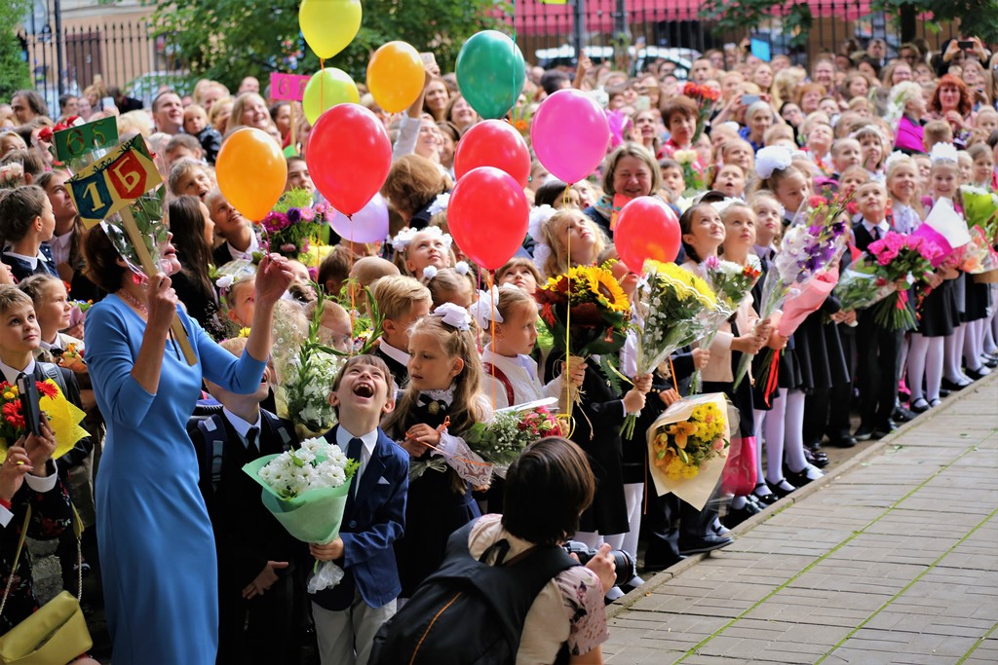
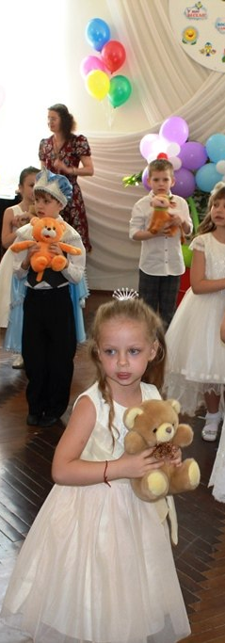
Традиционные российские ценности - основа содержания деятельности
труд
долг и моральный выбор
семья
гражданственность
наука
смысл жизни
дружба
патриотизм
Внешний мир (пространство, среда)
природа
совесть
свобода
Внутреннее пространство личности
счастье
творчество
любовь
человечество
искусство и литература
добро
традиционные российские религии
честь

Slide 4
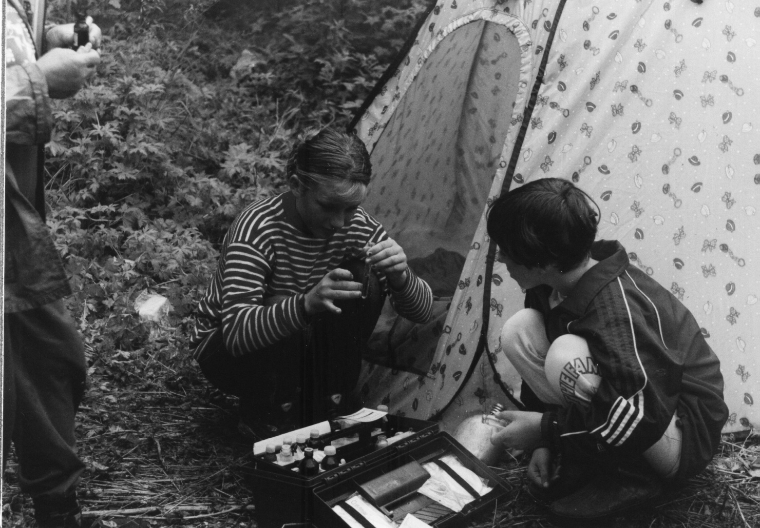
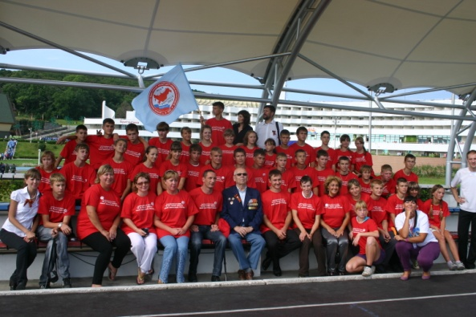
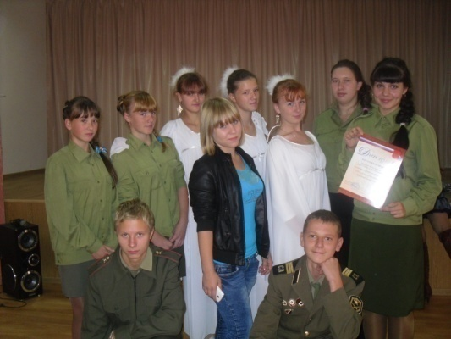
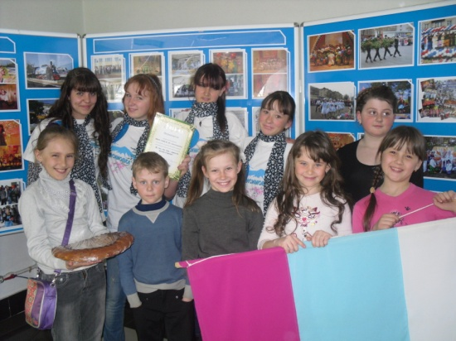
опыт служения
идеалы
ценности
социализация
образцы поведения
инкультурация
самореализация
самовоспитание
самоактуализация
ОБРАЗОВАТЕЛЬНАЯ СРЕДА

Slide 5

ПРИНЦИП
системности и целостности
ОБРАЗОВАТЕЛЬНАЯ СРЕДА направлена на формирование личности учащихся
в соответствии с системой ценностей российского общества
ДОПОЛНИТЕЛЬНОЕ ОБРАЗОВАНИЕ – самостоятельный тип образования, компонент субъектного становления личности и ее внутреннего роста,
направленный на развитие потенциала к самореализации каждого человека в культуре народа (самоопределения и саморазвития индивидуальности).
ВНЕУРОЧНАЯ ДЕЯТЕЛЬНОСТЬ –образовательная деятельность, организуемая
в свободное от уроков время,
направленная на создание условий
для постижения обучающимися
духовно-нравственных ценностей, культурных, образовательных, семейных традиций, обеспечения многообразия форм познания и творчества, проявления и развития своих интересов на основе свободного выбора.
ДЕТСКО-ЮНОШЕСКАЯ ОБЩЕСТВЕННАЯ ОРГАНИЗАЦИЯ «ВЕКТОР А»
нацелена на всестороннее развитие и совершенствование личности детей и подростков,

Slide 6
интеграция учебной деятельности, дополнительного образования, внеурочной и общественной деятельности в образовательной среде сможет повлиять на обогащение ее духовно-нравственными ценностями
ДУХОВНО-ОБОГАЩЕННАЯ ОБРАЗОВАТЕЛЬНАЯ СРЕДА
определяется, как:
совокупность исторически сложившихся факторов, обстоятельств, ситуаций (И.А. Баева, 2002)
система условий, обеспечивающих формирование у личности жизнеутверждающих ценностей (И.Н.Емельянова, 2011)
уклад, установившийся порядок, задающий атмосферу, стиль, дух школьной жизни (А.Н. Тубельский, 2005)
среда, способная насыщать учащихся глубинными смыслами духовно-нравственного содержания и создавать условия для их интериоризации (Е.А. Морозова, 2012)

Slide 7
ПРИНЦИПЫ ОТКРЫТОСТИ с привлечением всех доступных внешних сред и ресурсов
ЯДРО
интегрированной модели
дополнительного образования, внеурочной, урочной и общественной деятельности учащихся в образовательную среду через модуль
«КРАЕВЕДЕНИЕ» -
целостное становление личности, истинного патриота своего Отечества
ПРИНЦИП ИСТОРИЧЕСКОЙ ОБУСЛОВЛЕННОСТИ ДЕЯТЕЛЬНОСТИ ОБУЧАЮЩИХСЯ.
Реализуется посредством погружения в историю, осмысления духовно-нравственных уроков,
ценностей и образов прошлого, преломления их в будущее, создания положительной мотивации на принятие традиций и развития новых позитивных способов межличностного взаимодействия.
ПРИНЦИП ДУХОВНО-НРАВСТВЕННОГО ВЗАИМООБОГАЩЕНИЯ ЛИЧНОСТИ И СРЕДЫ.
Духовно-нравственные основания образовательной среды являют себя в образе жизни народа.
ПРИНЦИП ЛИЧНОСТНОЙ ПРЕЕМСТВЕННОСТИ ДУХОВНО-НРАВСТВЕННОГО ОПЫТА.
Воспитание и самовоспитание направлено на закрепление в новых поколениях культурных ценностей, идеалов, смыслов, норм и форм деятельности.

Slide 8








ПРИНЦИП
актуальности и адекватности
ФОРМИРОВАНИЕ МИРОВОЗЗРЕНИЯ
ОПЫТ ПРЕОДОЛЕНИЯ ТРУДНОСТЕЙ
АКТУАЛИЗАЦИЯ СТРЕМЛЕНИЯ К ПОЗНАНИЮ
УСТАНОВЛЕНИЕ ПОНИМАНИЯ МЕЖДУ МИРОМ ВНУТРЕННИМ И ВНЕШНИМ
РАДОСТЬ ЖИЗНИ, ТВОРЧЕСТВА, ОПЫТ ПЕРЕЖИВАНИЯ ВДОХНОВЕННОГО ТРУДА
.

Slide 9
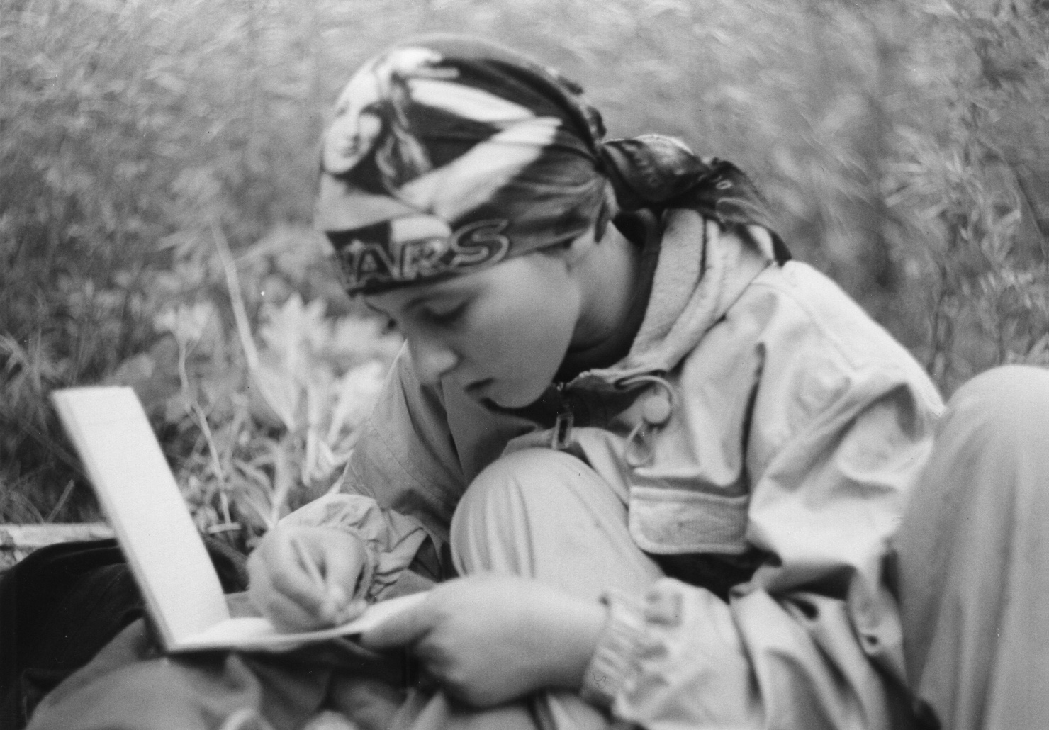
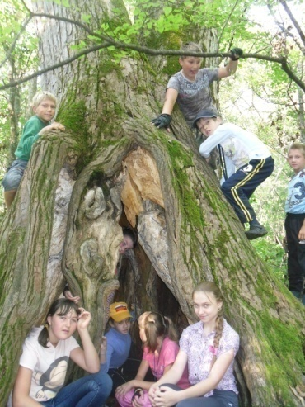
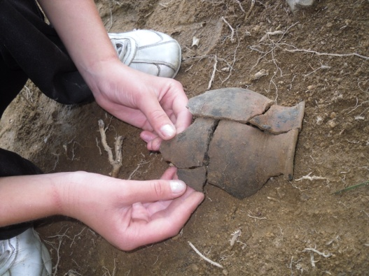
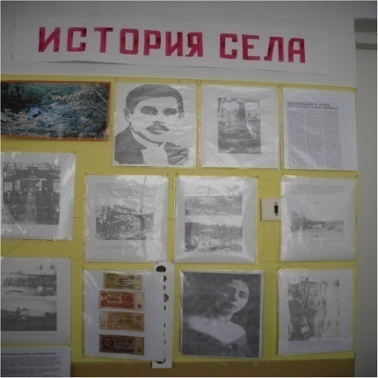
Принцип
ИННОВАЦИОННОСТИ
НА ВСЕХ УРОВНЯХ:
Отдельного школьника
Школьного коллектива
Технологий
Модулей и секторов

Slide 10
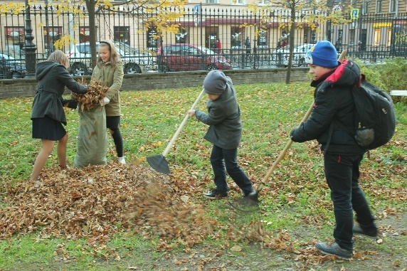
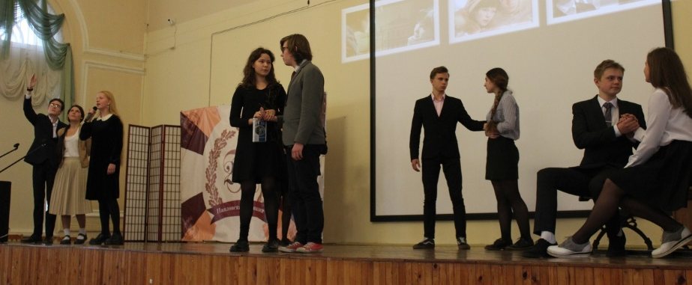
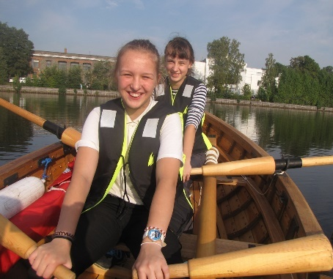
ПРИНЦИП
коллективного использования ресурсов

Slide 11
ПРИНЦИП специализации локальных образовательных сред
Историко-туристическое краеведение
Военно-историческое краеведение
Природно-экологическое краеведение
Этнографическое краеведение
Литературное краеведение
1 История
2.Литература
3.Родная литература
4.биология
5. Технология
6. Искусство (изо, мхк ,Музыка)
7.Физическая культура

Slide 12
ПРИНЦИП исчерпывающей вариативности
Учебный процесс
Внеурочная деятельность:
2.1Биоадекватные уроки
2.2 занятия дополнительного образования

Slide 13
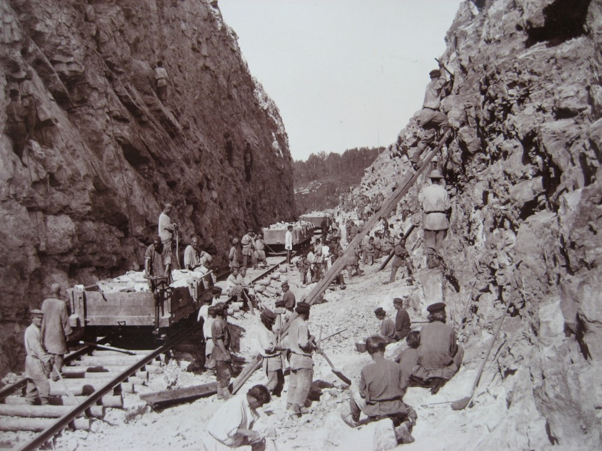
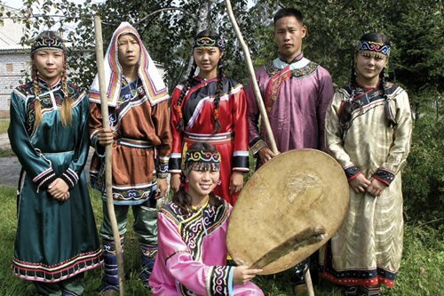
Учебные курсы
Моё Приморье
Культура и быт народов Приморья

Slide 14
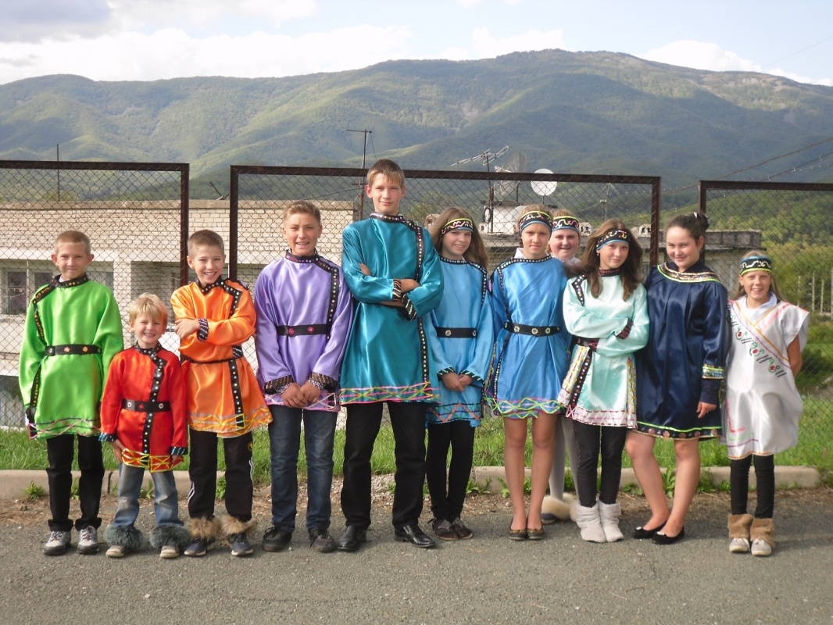
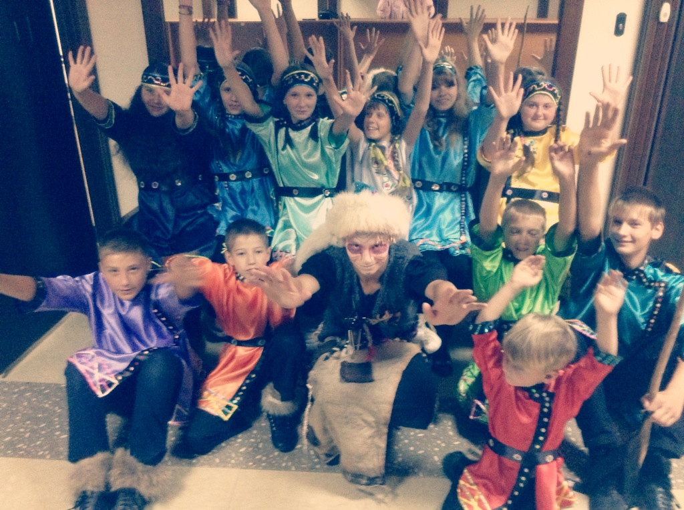
57-ая международная ежегодная конференция Permanent International Altaistic Conference
Технология «Национальный Костюм»
Искусство «Культура МКН Приморья»

Slide 15
Внеурочная деятельность
Музеи
Походы
Портативная хим. лаборатория
Атлас растений
Атлас горных пород
Справочник насекомых
Экспедиции
Интернет-ресурсы
Ролики Медиа – студии
________________
Связь с ДО
археологическая
этнографическая
Военно-краеведческая

Slide 16
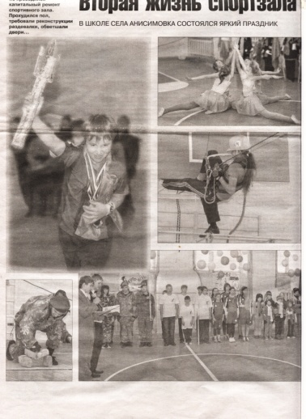
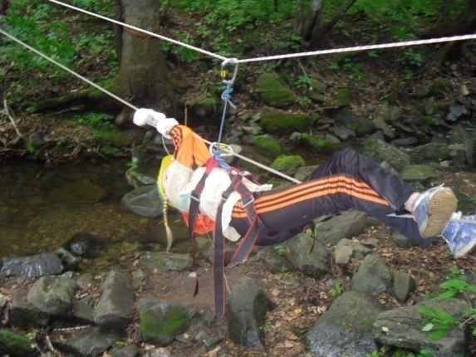
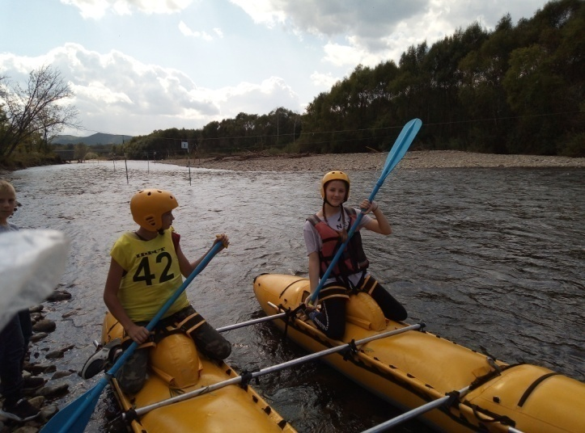
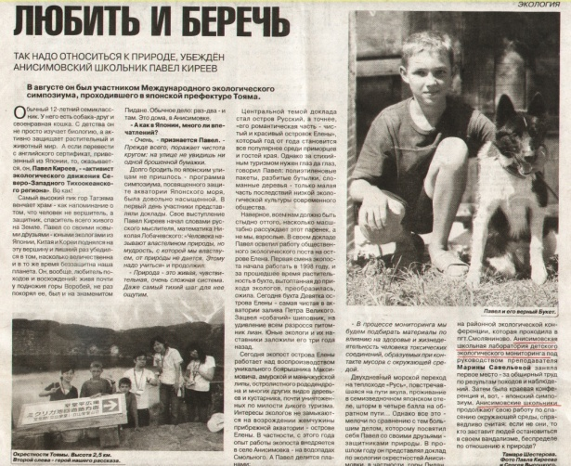
ДОПОЛНИТЕЛЬНОЕ ОБРАЗОВАНИЕ
Медиатеатр-студия «Вектор А». Пресс-центр
Юные спасатели

Slide 17
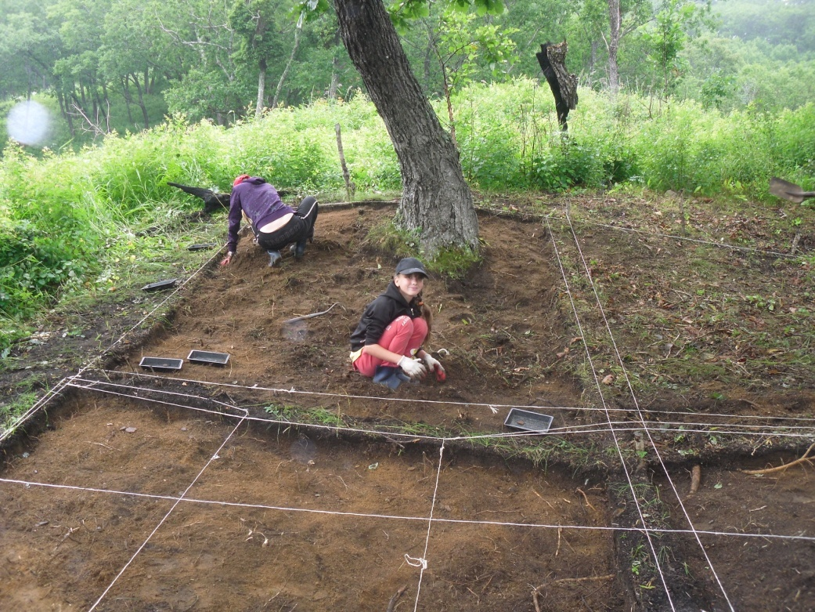
ДОПОЛНИТЕЛЬНОЕ ОБРАЗОВАНИЕ
Эколого-краеведческий отряд
Экспедиционный корпус

Slide 18
Увлечённость школьников

Slide 19
НАШИ ПРОЕКТЫ
Путешествие на Аюнь
История развития культуры и искусства Приморья
Особенности освоения приморских земель
Квест-игры «Моё Приморье»
Сохраним наследие древних этносов

Slide 20
СПАСИБО ЗА ВНИМАНИЕ 2021
МБОУ «СОШ № 28 с. Анисимовка»
ШМР

